Slide 1
光的等厚干涉测量

Slide 2
一、实验目的
观察光的等厚干涉现象.
学习利用空气劈尖测量薄膜的厚度.
学习用牛顿环测量球面曲率半径.
学会熟练使用读数显微镜.

Slide 3

光的干涉基本知识
1.光的干涉
两列相干光源在叠加区域内，某些点的光振动始终加强，某些点的光振动始终减弱，光强有稳定的空间分布。
2.相干光的条件
（1）频率相同；
（2）位相差恒定；
（3）振动方向相同。

Slide 4
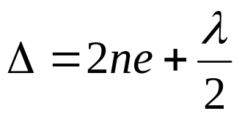
二、实验原理
1.相干光源
当光源照到一块由透明介质做的薄膜上时，光在薄膜的上表面被分割成反射和折射两束光（分振幅），折射光在薄膜的下表面反射后，又经上表面折射，最后回到原来的媒质中，在这里与反射光交迭，发生相干。
入射光
2.等厚干涉
薄膜厚度相同处的两束反射光有相同的光程差，也就具有相同的干涉光强度,产生同一级的干涉条纹，厚度不同处产生不同级的干涉条纹。这种干涉称为等厚干涉。
反射光2
反射光1
A
n₁
e
θ
n
n₁

Slide 5
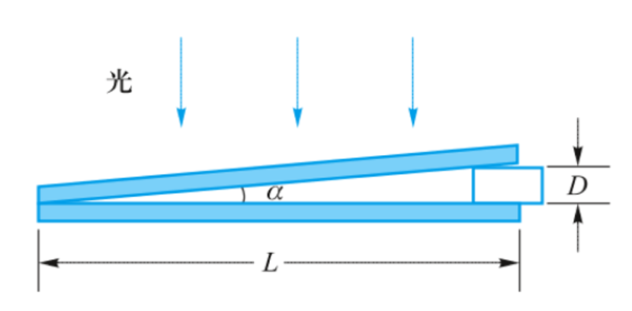
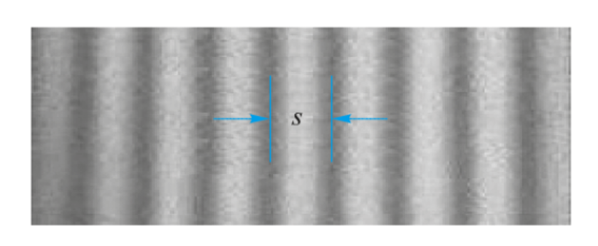
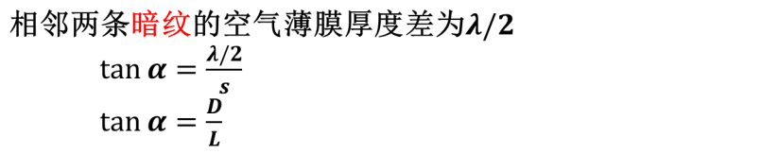
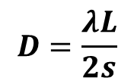
劈尖干涉
空气劈尖：两块平板玻璃一端接触，另一端夹有细丝或薄片。两片玻璃之间形成一契形的空气薄膜。
干涉图样：明暗相隔的互相平行的直线条纹

Slide 6
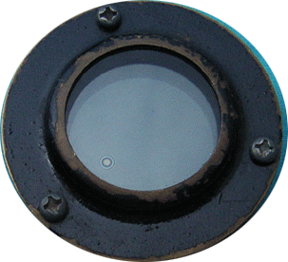
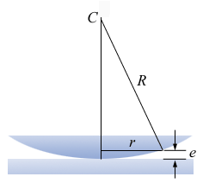
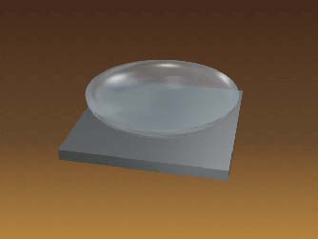
牛顿环仪
牛顿环仪：由一个曲率半径很大的平凸透镜的凸面与一个平面玻璃接触在一起构成，在两者之间形成一个厚度随直径变化的空气隙。平凸透镜的凸面与玻璃片之间的空气层厚度从中心接触点到边缘逐渐增加。

Slide 7
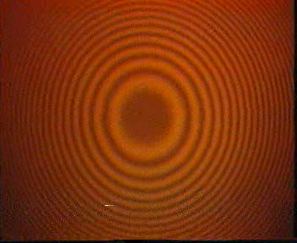
干涉条纹
当用平行单色光垂直照射到牛顿环仪上时，一部分光线在空气层的上表面反射，一部分光线在空气层的下表面反射，这两部分光有光程差，它们在平凸透镜的凸面附近相遇而发生干涉。
1
2
空气薄膜厚度相同处光程差相同，也就具有相同的干涉光强度，所以空气隙的等厚干涉条纹是一组明暗相间的同心环。该干涉条纹最早被牛顿发现，所以称为牛顿环。它属于等厚干涉条纹。
e

Slide 8
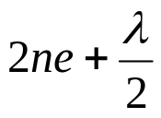

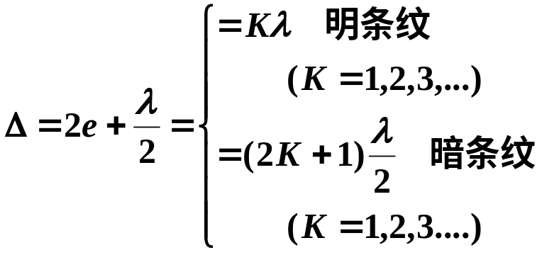
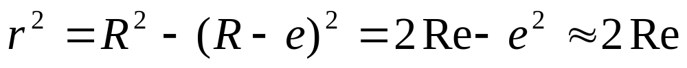
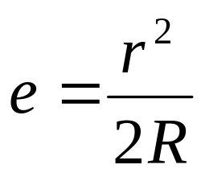
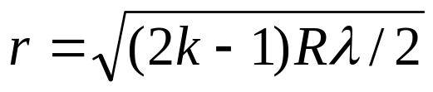
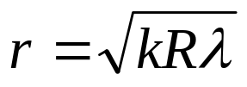
曲率半径表达式
空气薄膜厚度为e处干涉圆环对应的两束相干光（1、2）的光程差为：
1
2
由几何关系
明条纹
可得出
暗条纹

Slide 9
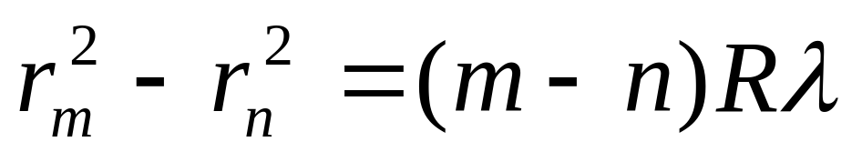


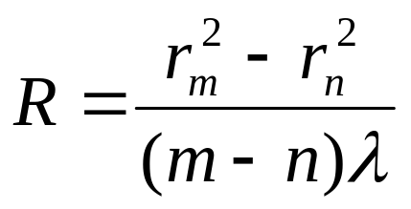
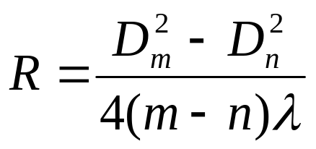
曲率半径表达式
利用暗环进行测量，测出第m级和
n级暗环直径，算出曲率半径。
上式只涉及两环级数之差，而不决定于级数本身，从而消除了因级数不准而带来的误差。用明环讨论也有同样的结果。

Slide 10
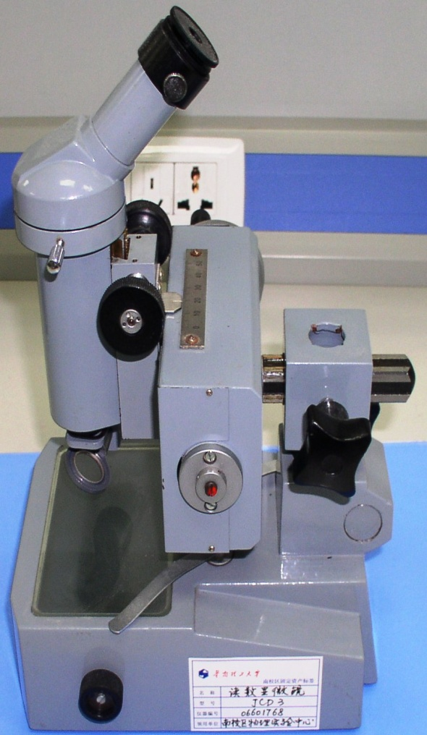
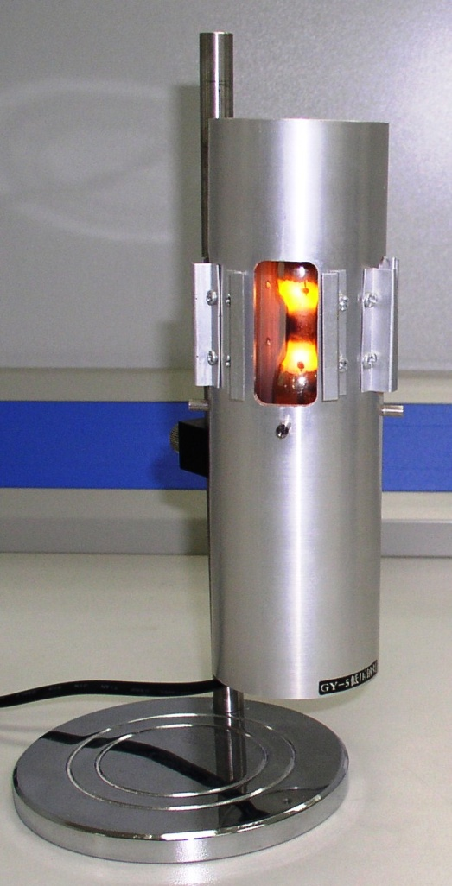
三、实验仪器
目镜
调焦手轮
物镜
反光镜
反射镜
钠光灯，波长为589.30nm
读数显微镜

Slide 11
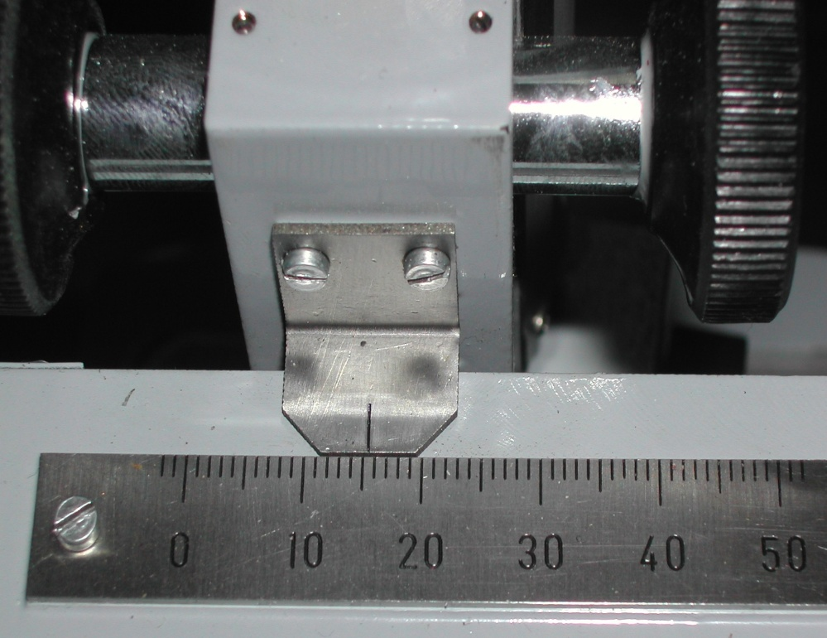
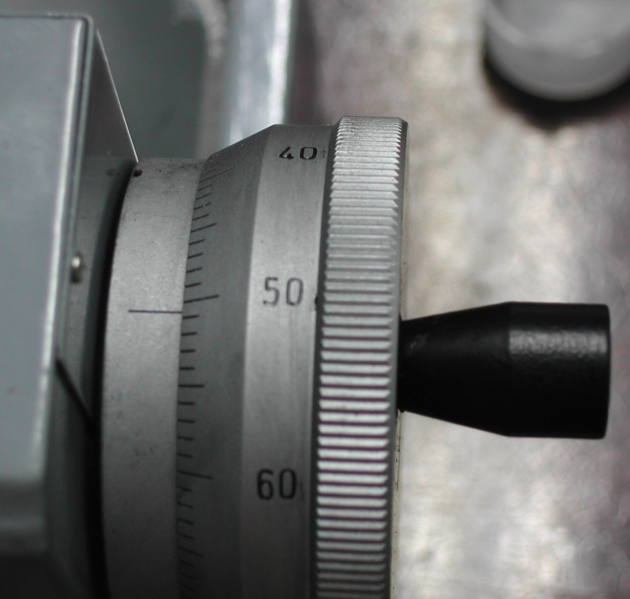
读数显微镜的读数方法
主尺的分度值为1mm，测微鼓轮共有100个刻度，其份度值为0.01mm，可估读到0.001mm。
主尺
15mm
测微鼓轮
0.506mm
最后读数为：15.506mm

Slide 12
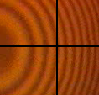
四、实验内容与方法
1.调节目镜使十字叉丝清晰
4.定性观察,防止一侧观察不到干涉条纹
3.由下向上缓慢地调焦
5.定量测量,注意鼓轮单方向转动.
2.调节45度反射镜

Slide 13


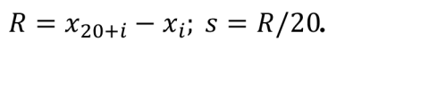
测量图示
测量劈尖干涉条纹间距

Slide 14
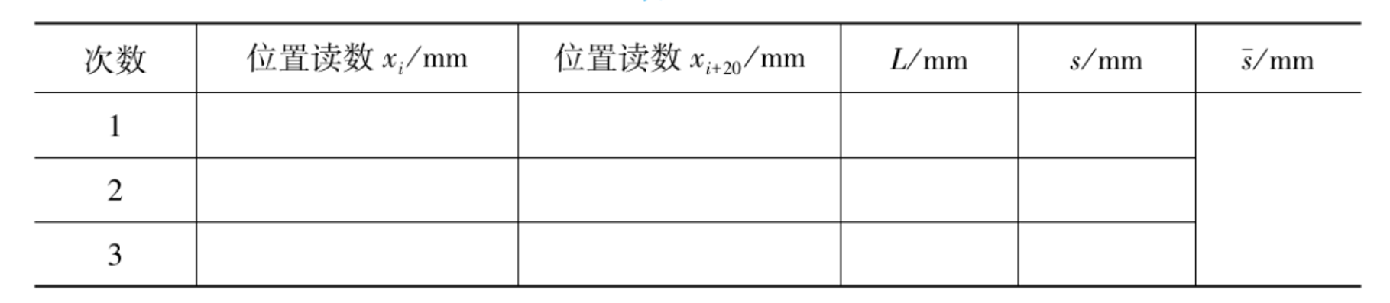
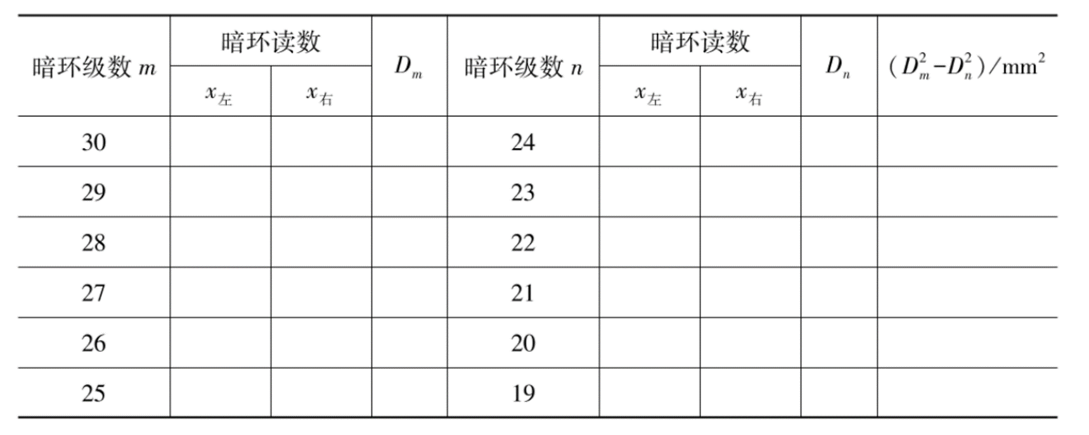
五、数据处理
劈尖干涉
牛顿环
R / mm

Slide 15
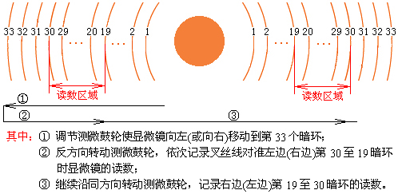
测量图示
测量第19～30环暗环的直径。
为避免测微螺杆间隙所引起的空回误差，测量时
必须使显微镜从左到右（或从右到左）作单方向移动。

Slide 16


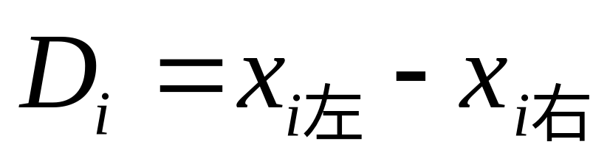
测量图示
测量牛顿环干涉条纹直经的方法：

Slide 17
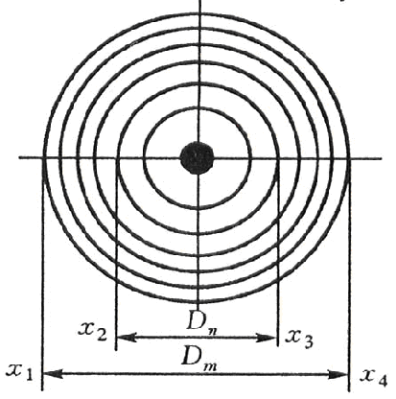
暗环的直径 D_{i}

Slide 18
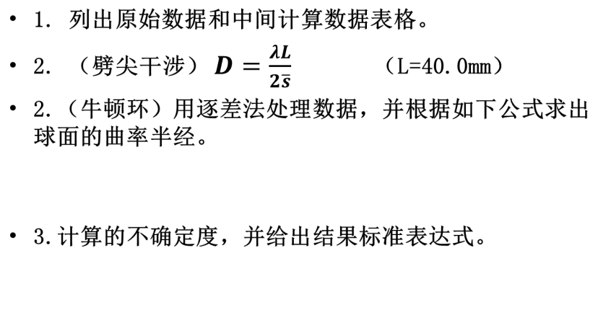
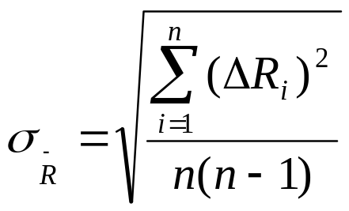
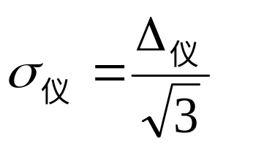
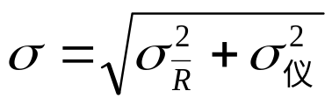


五、数据处理

Slide 19
六、注意事项
1.干涉环两侧的序数不要数错。
2.防止实验装置受震引起干涉环的变化。
3.测量过程中，显微镜必须始终沿一个方向旋转，中途不得返回，以免引起显微镜的螺纹之间不严密契合所造成的回程误差。
4.平凸透镜及平板玻璃的表面加工不均匀是本实验的重要误差来源，为此应测量大小不等的多个干涉环的直径去计算R，可得平均的效果。

